Slide 1

МБДОУ Балахтинский детский сад №3 «Тополек»
Название ценностно-ориентированной практики: Фестиваль национальных культур «Мы разные, но мы вместе».
Возраст детей: 5 - 7
Авторы: Динер С.А., Хвостикова Л.А., Малюгина Т.А., Юдина Е.С., Андреева О.С.
.

Slide 2

Аннотация:
Проект «Фестиваль национальных культур «Мы разные, но мы вместе» направлен на возрождение национальных традиций, ознакомление детей с культурой и бытом разных народов, а также на воспитание чувства патриотизма и гордости за свою страну.
Также на приобщение детей к таким ценностям как Родина, Человек, Добро, Дружба, Сотрудничество.

Slide 3
Музеи Енисейской Сибири - детям
Балахтинский район Красноярский край РФ
Проблема
Наш детский сад посещают дети разных национальностей, как минимум 12. Из них многие семьи не знакомы с традициями и обычаями своей национальности, не говоря уже об особенностях культуры других народов. Это мешает воспитанию детей в духе уважения к другим культурам и традициям.

Slide 4
Цель: Создание условия для воспитания у старших дошкольников уважительного отношения к представителям различных национальностей, проживающих на территории Балахтинского района и п.Балахта, а также знакомства с традициями, культурой и бытом этих народов через участие в семейном фестивале национальных культур «Мы разные, но мы вместе».

Slide 5
Задачи:
Формировать представления детей и взрослых о культуре народов, проживающих в п.Балахта и Балахтинском районе, через знакомство с их песнями, танцами, играми и национальной кухней.
Способствовать укреплению взаимоотношений между детьми и родителями посредством совместной творческой деятельности при подготовке и участии в фестивале.
Воспитывать у дошкольников чувство патриотизма и уважения к людям разных национальностей.

Slide 6
Суть практики заключается в том, что посредством фестиваля национальных культур познакомить детей, родителей с традициями, культурой и бытом 5 национальностей, представители которых проживают в п. Балахта, Балахтинском районе, а дети посещают наш детский сад .

Slide 7
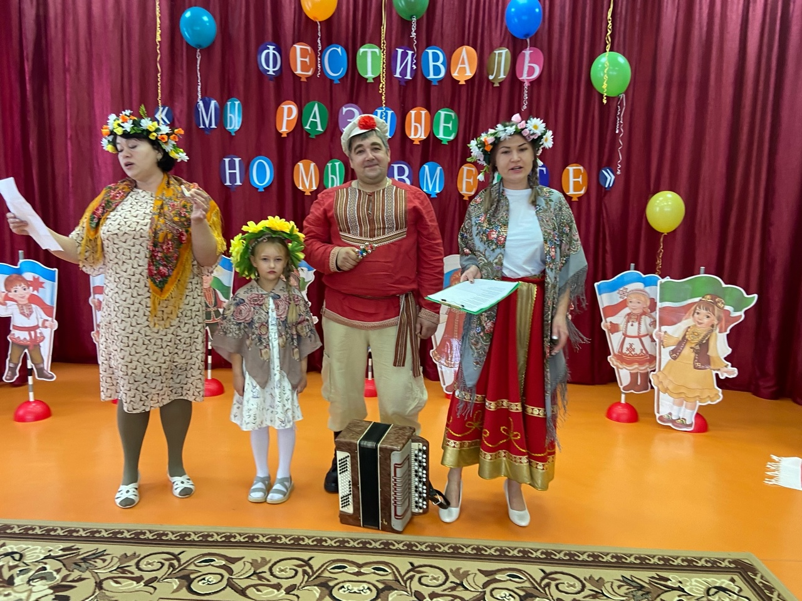
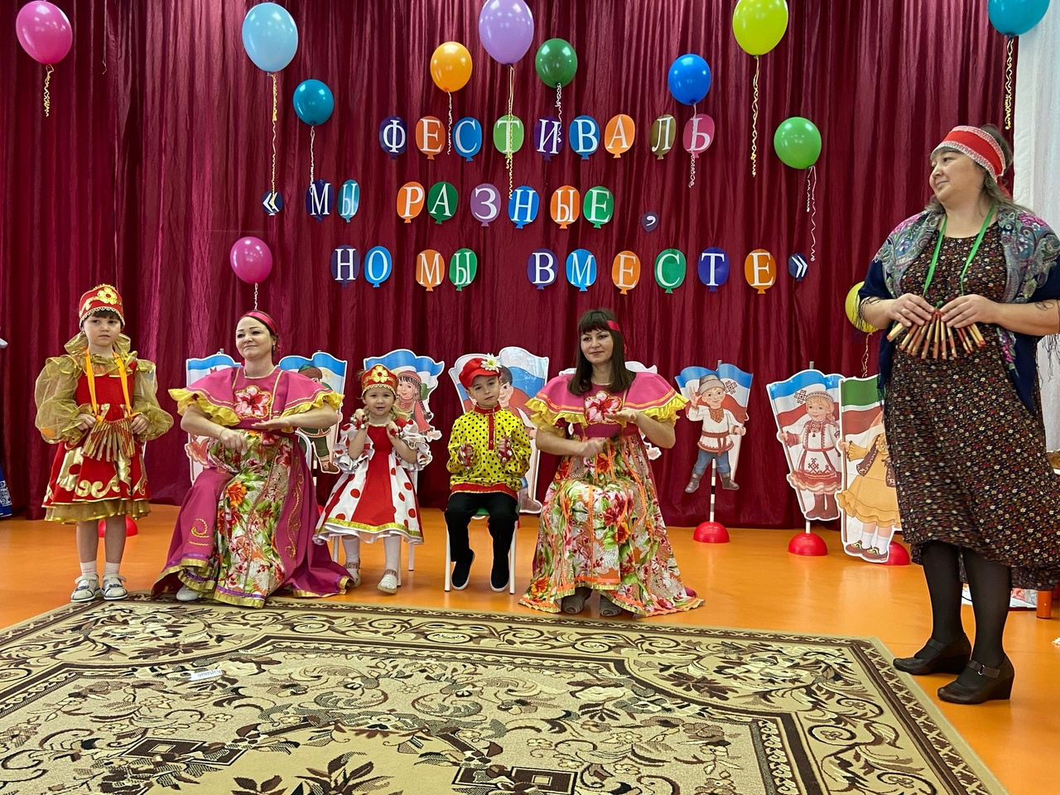
Представители русской национальной культуры

Slide 8
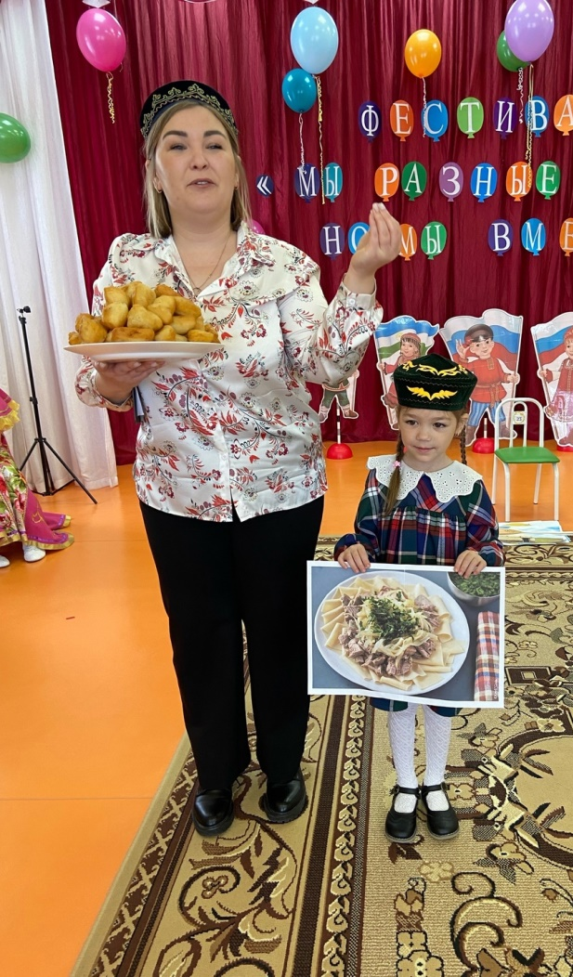
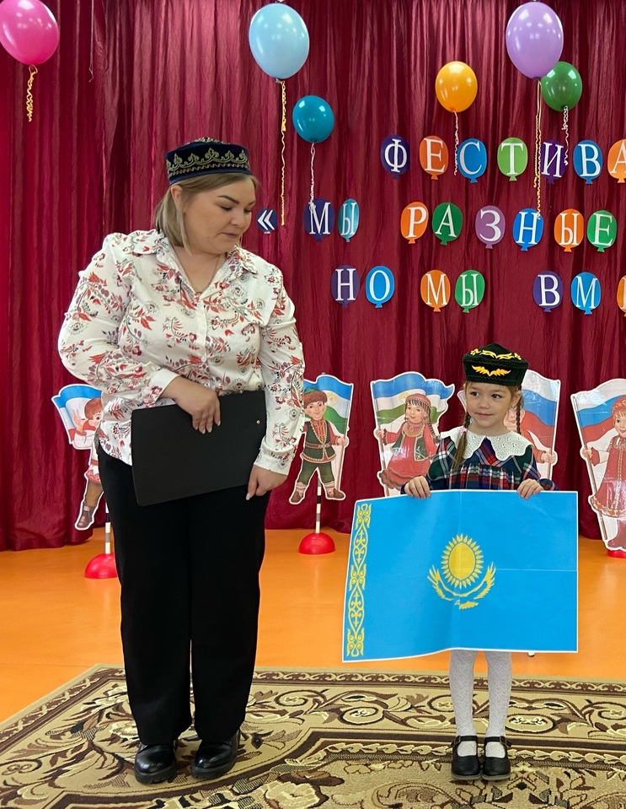
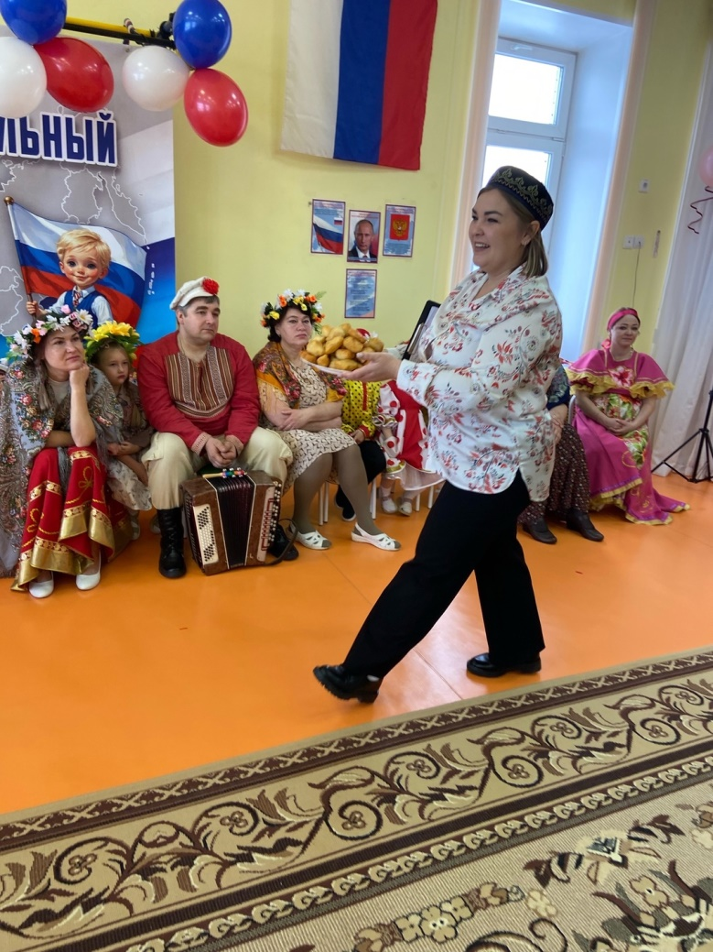
Представители казахской национальной культуры

Slide 9
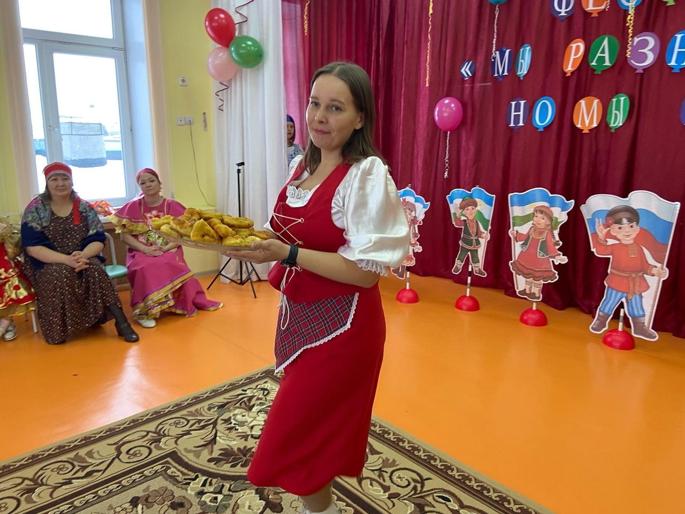
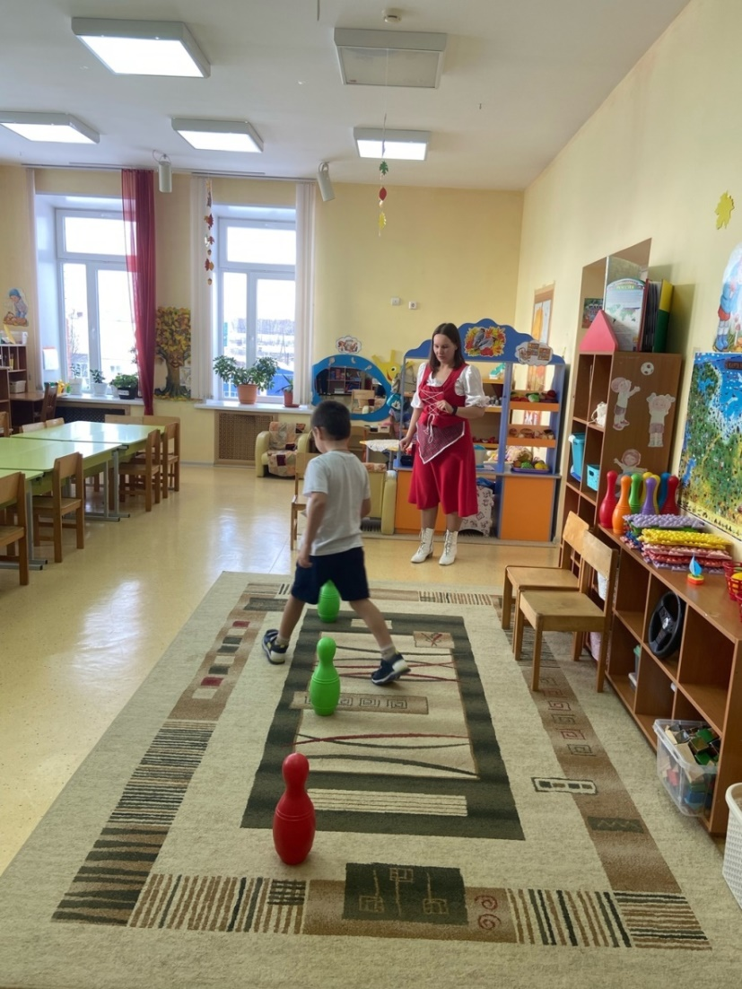
Представители немецкой национальной культуры

Slide 10
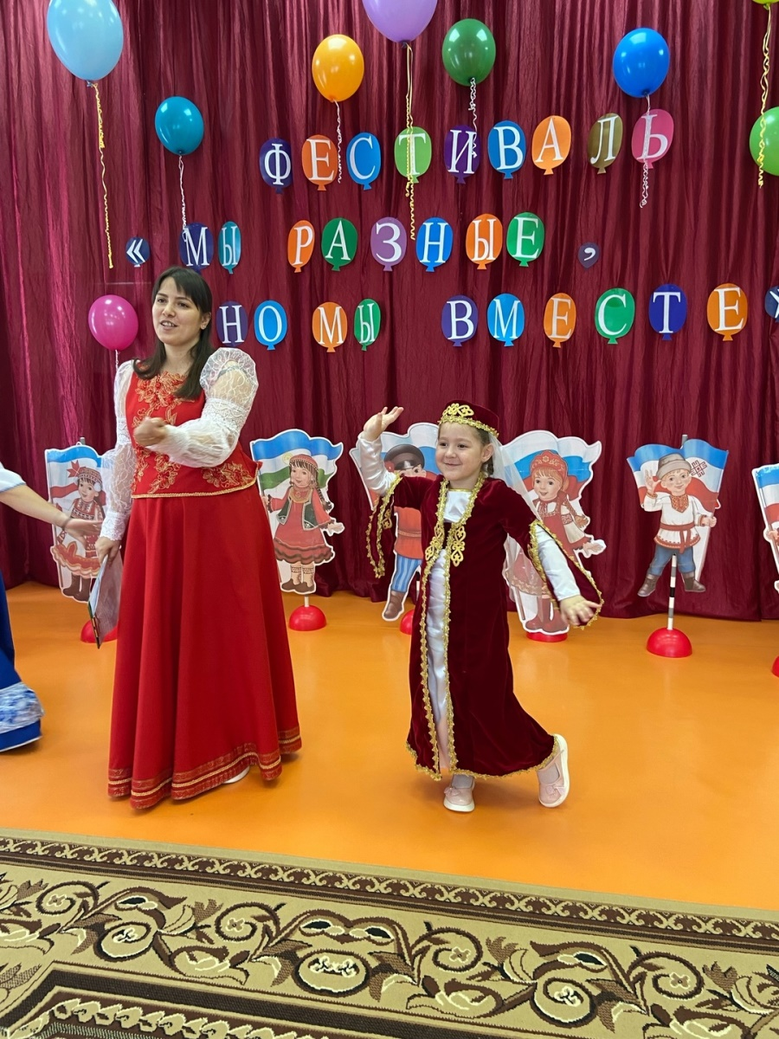
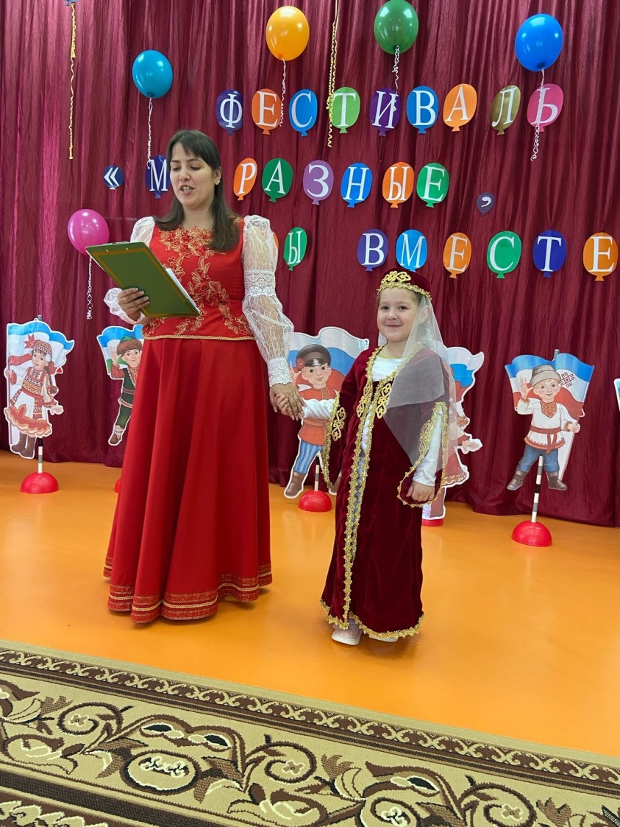
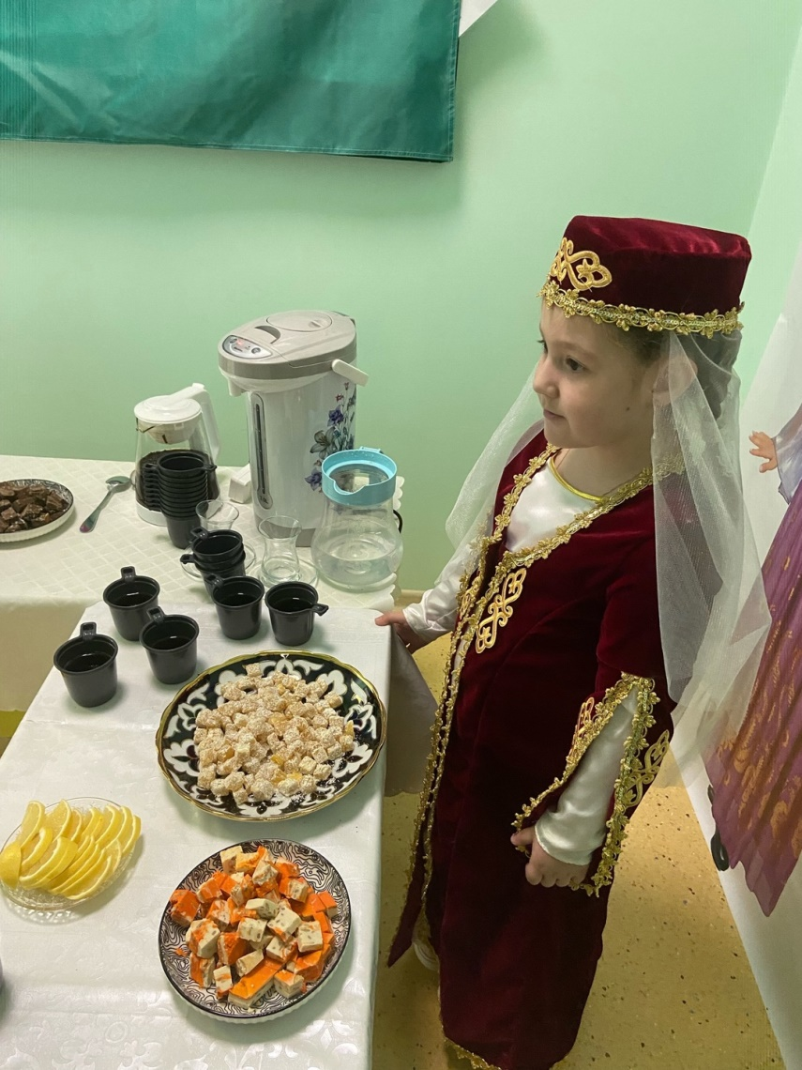
Представители азербайджанской национальной культуры

Slide 11
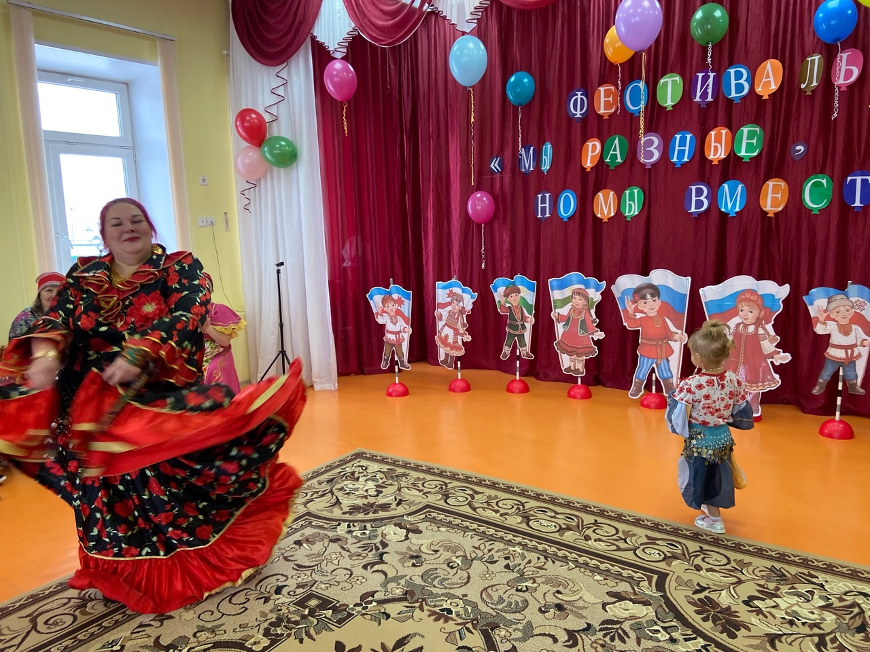
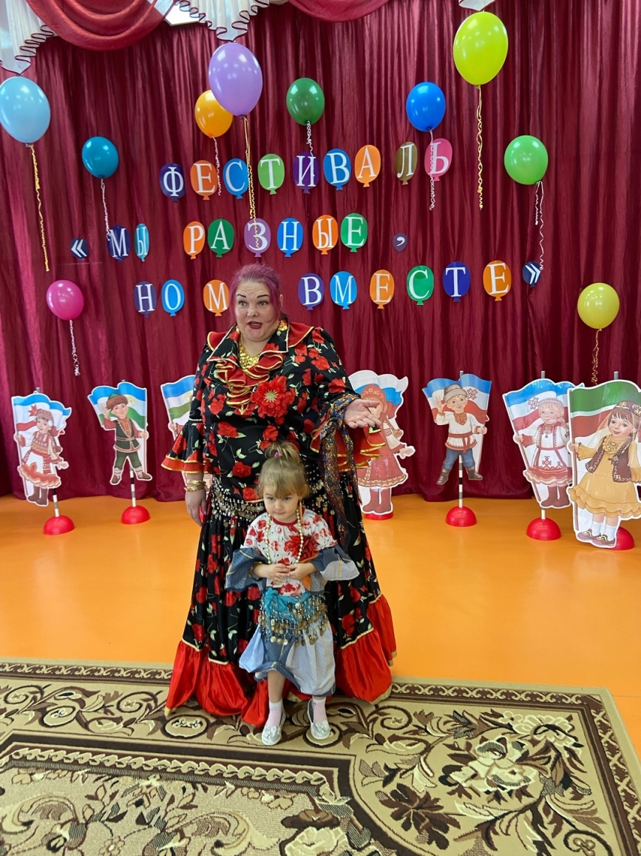
Представители цыганской национальной культуры

Slide 12
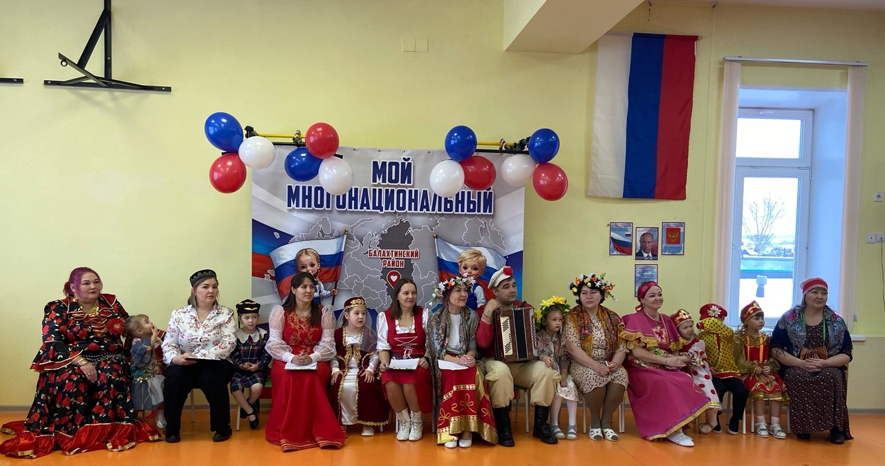

Slide 13
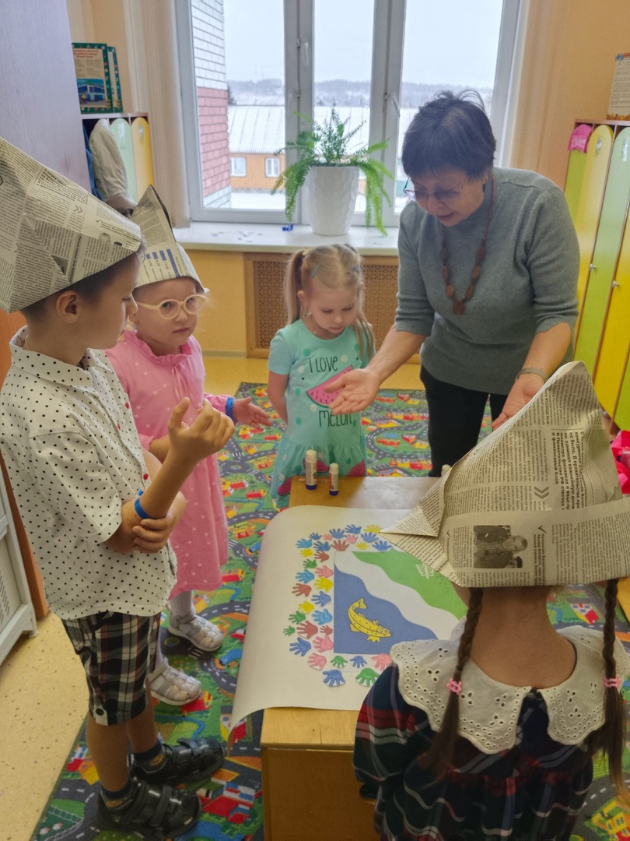
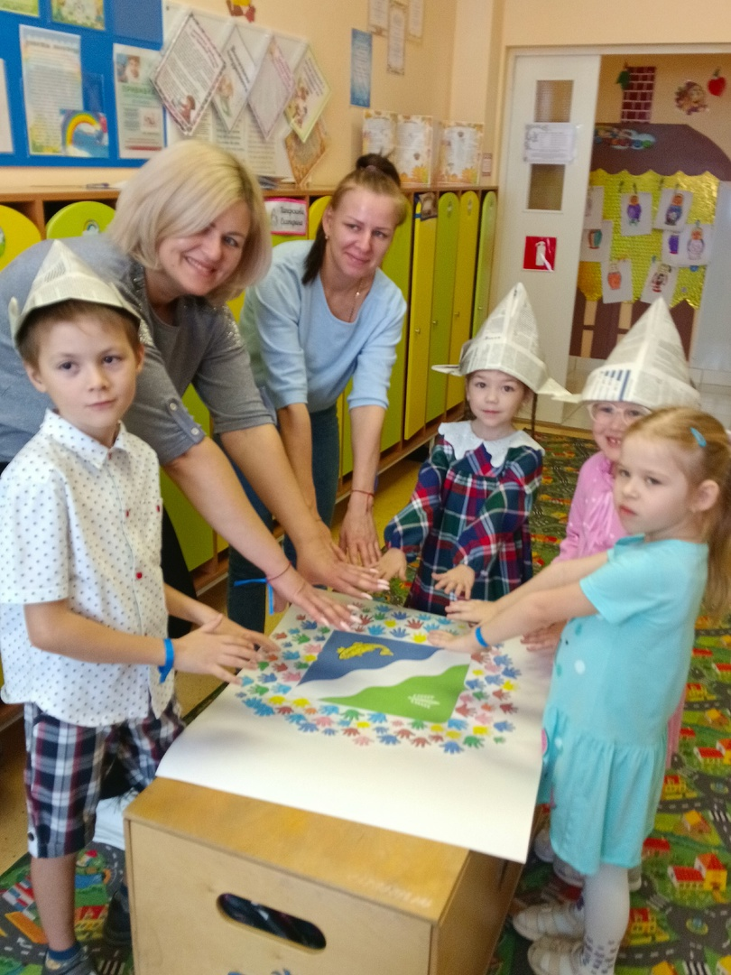
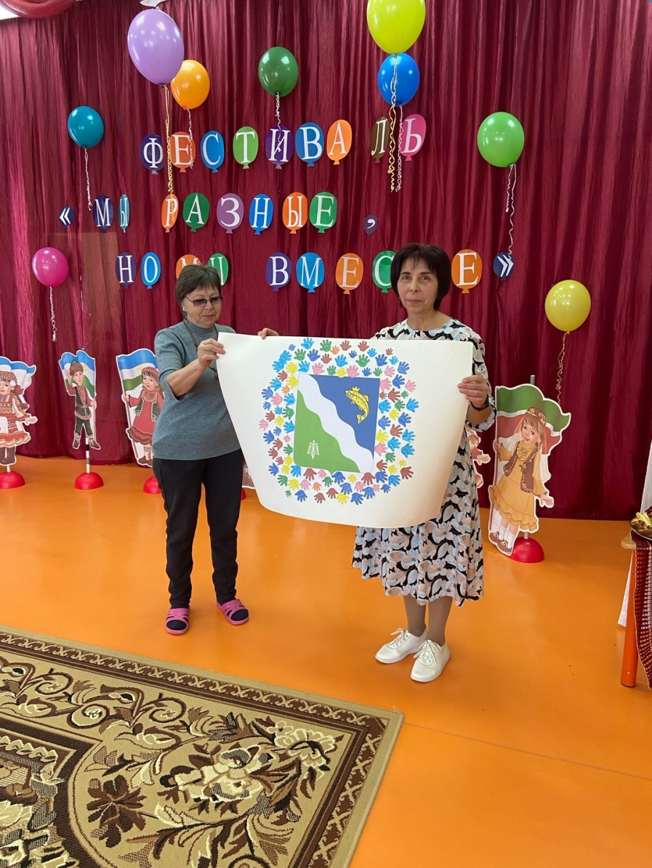

Slide 14
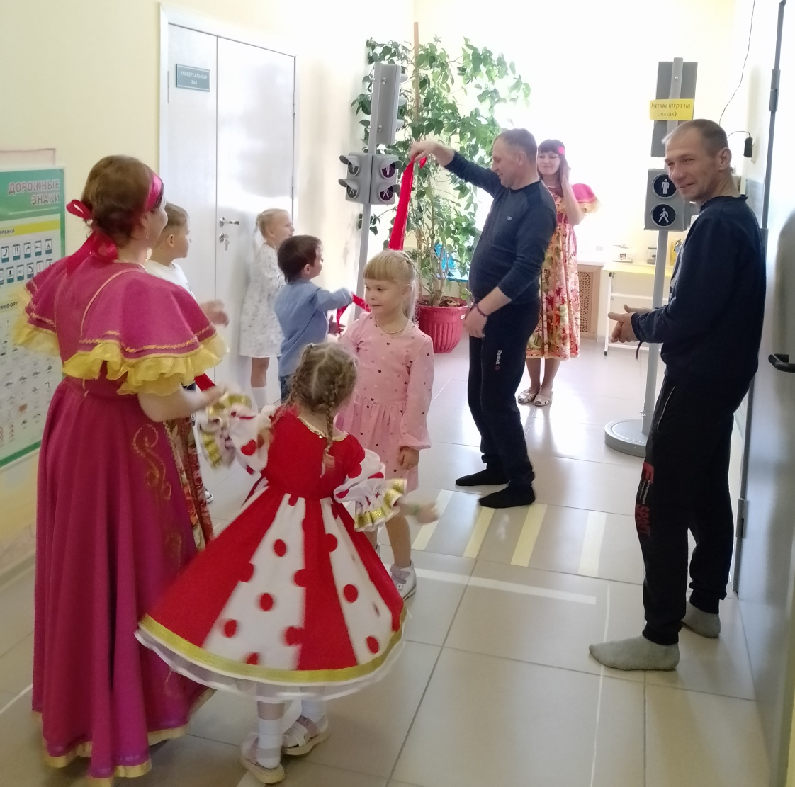
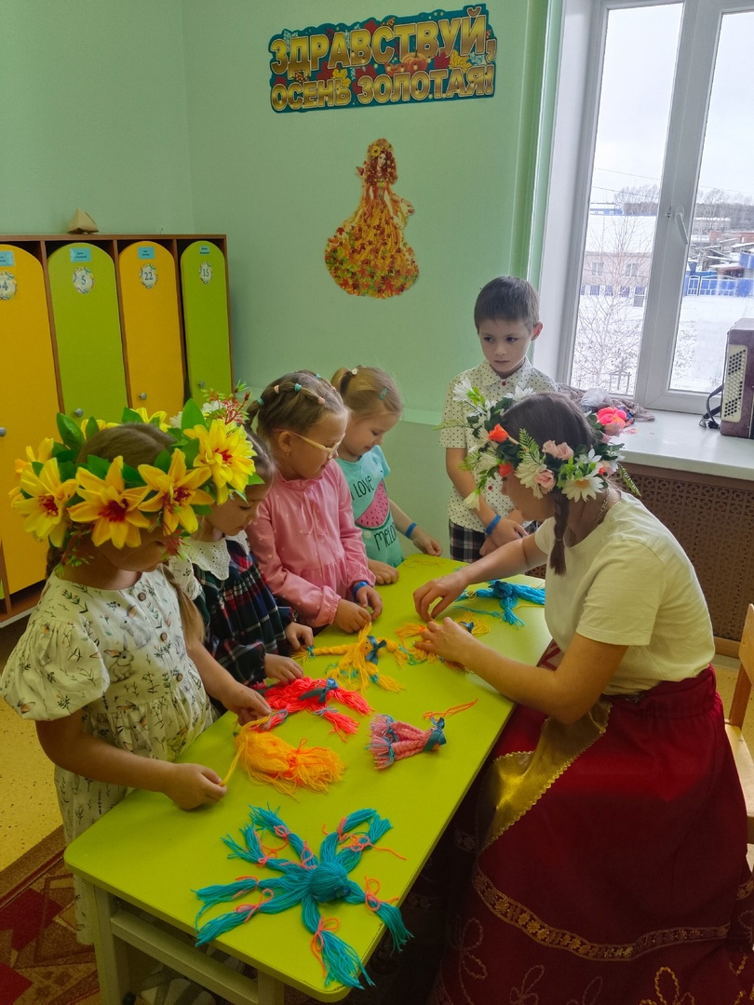
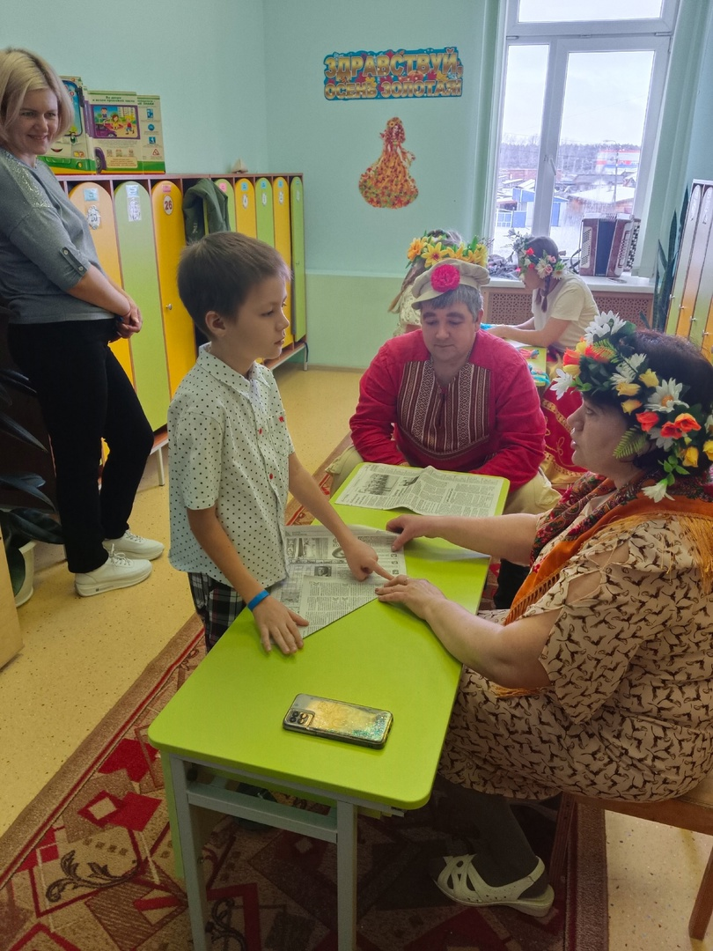

Slide 15
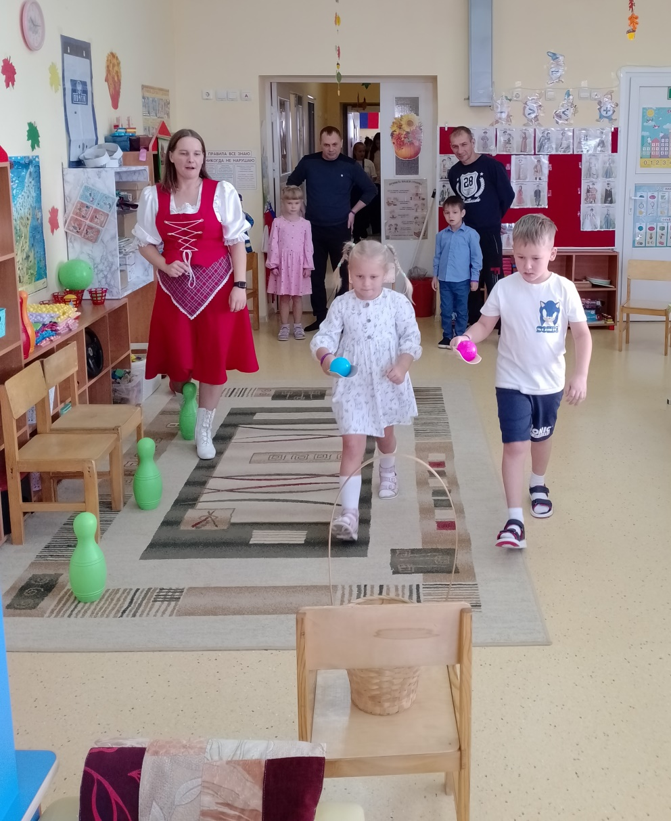
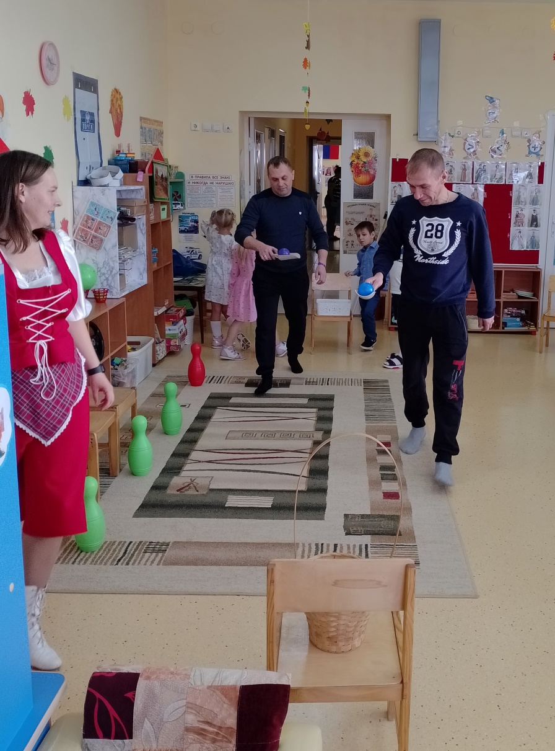

Slide 16
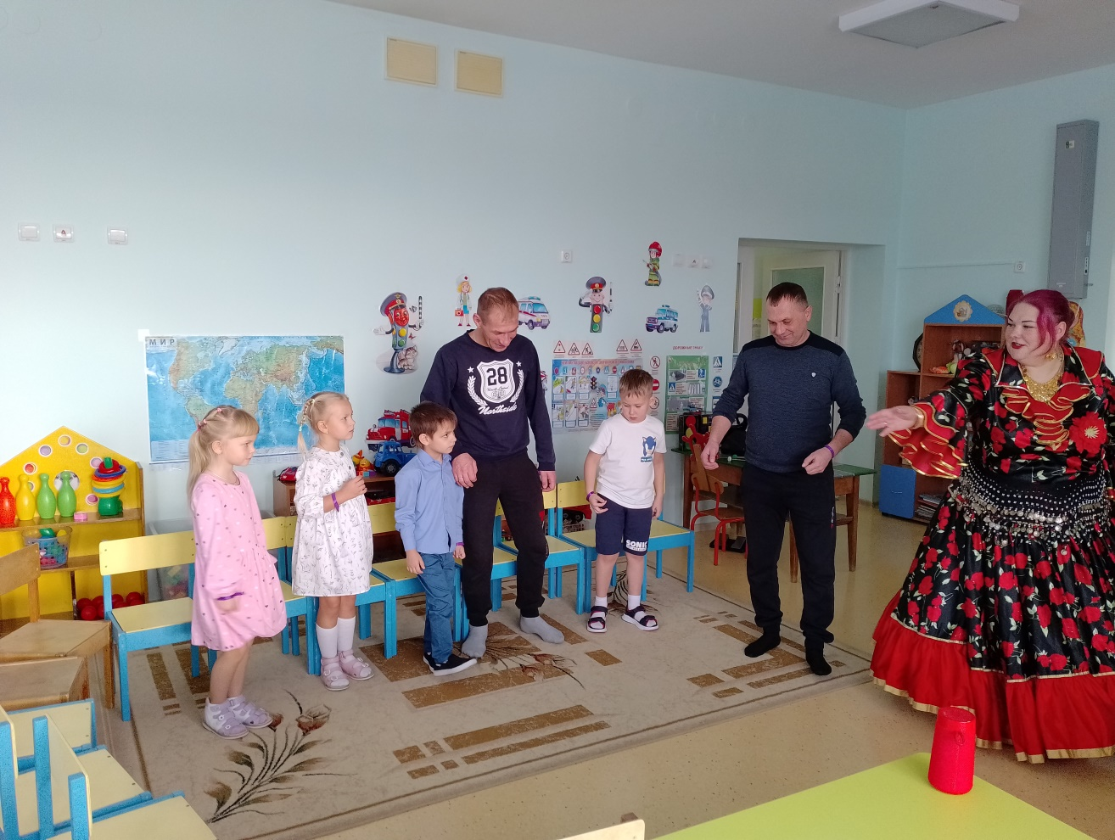
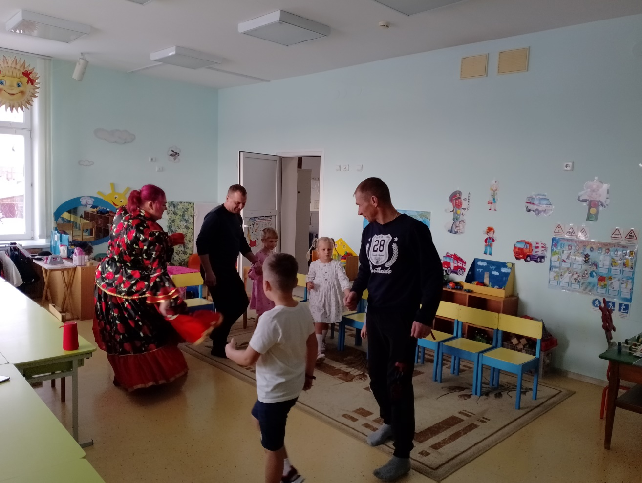

Slide 17
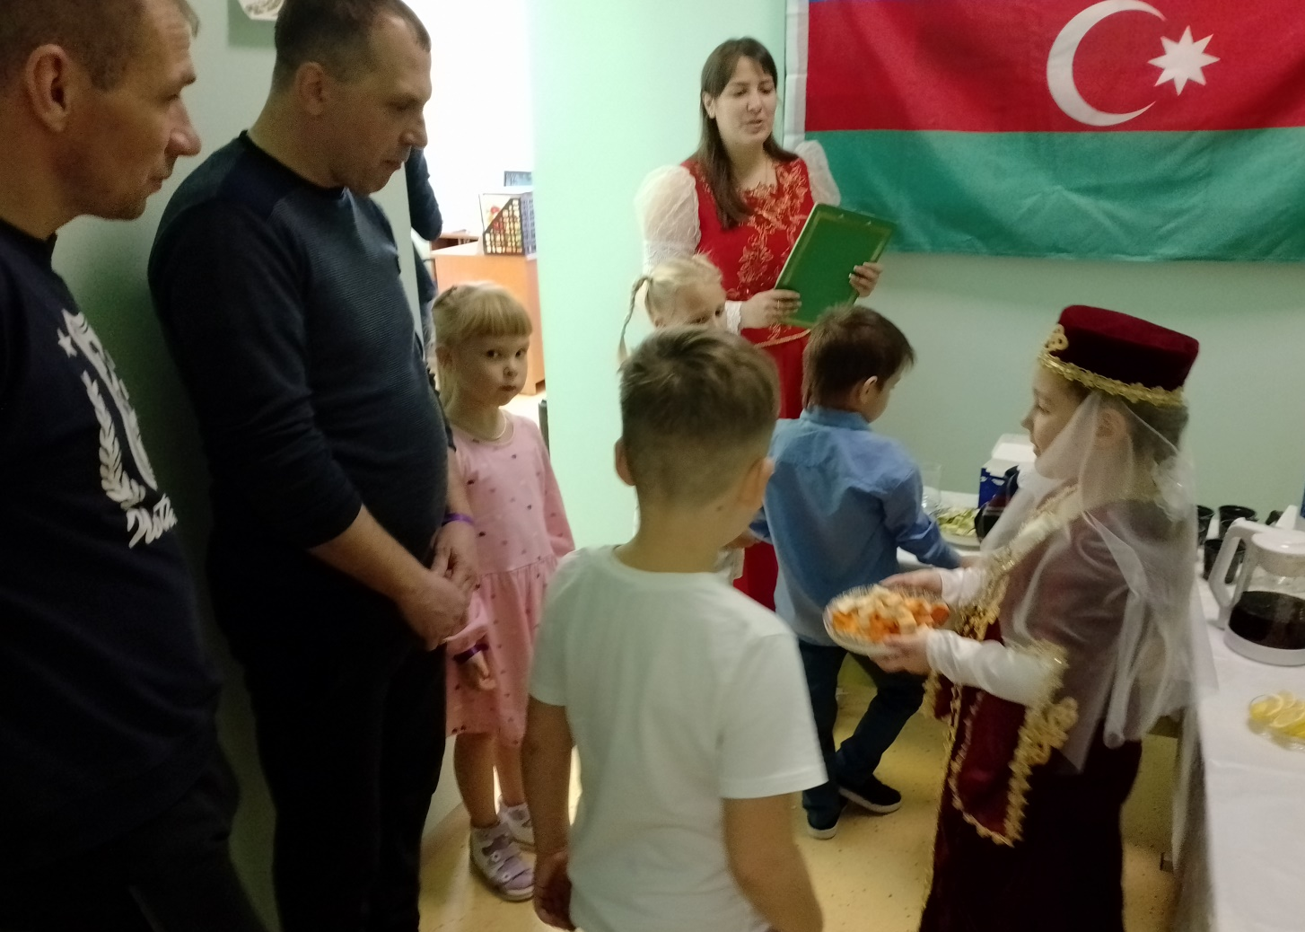
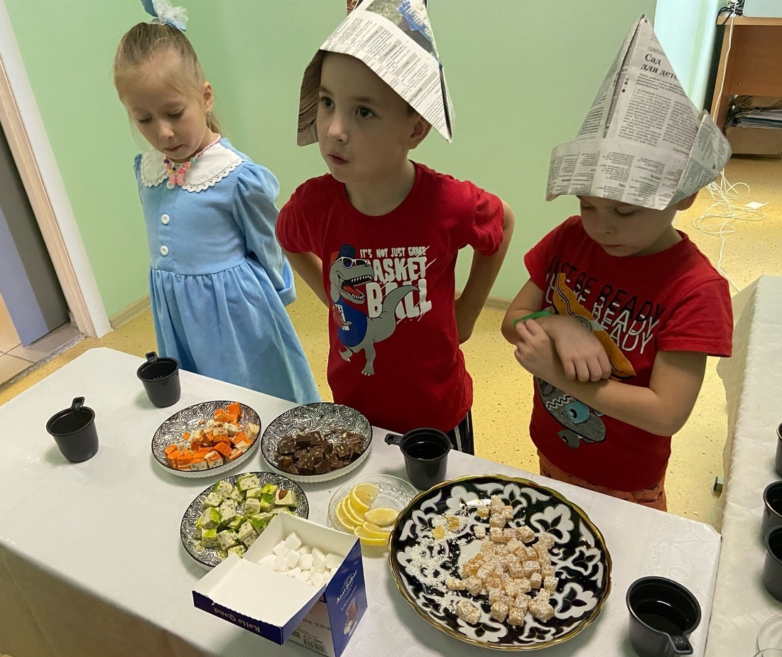

Slide 18
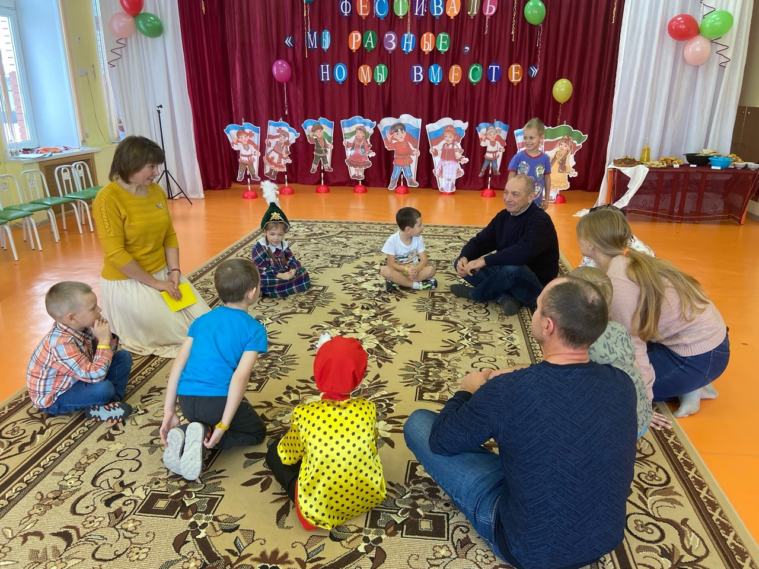
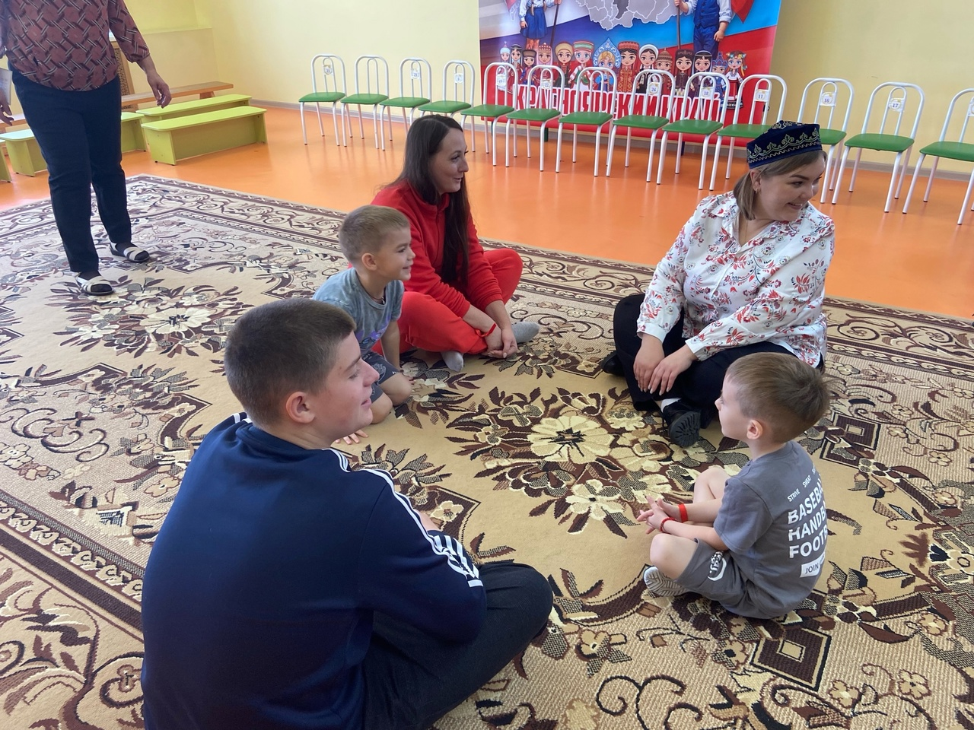

Slide 19
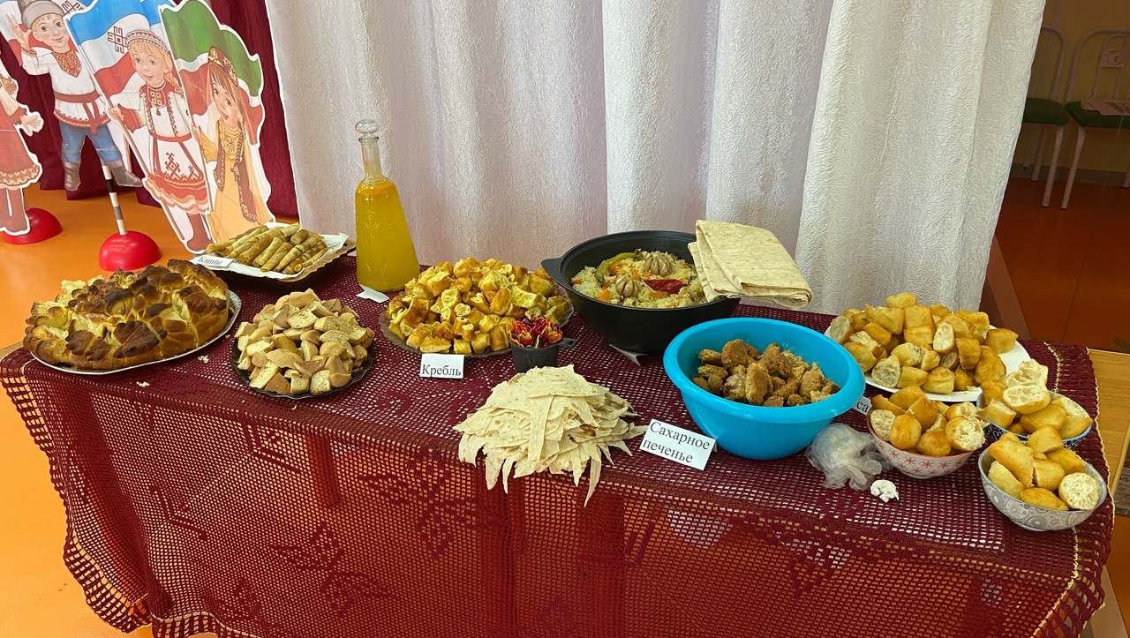

Slide 20
Результат:
Участники проекта познакомились с песнями, танцами, играми и национальной кухней этих народов, что способствовало развитию интереса к их традициям и обычаям.
Укрепление взаимоотношений между детьми и родителями благодаря совместной творческой деятельности при подготовке и участии в фестивале.
Родители активно участвовали в проекте: готовили вместе с детьми визитную карточку, создавали костюмы, готовили блюда.
В результате такого взаимодействия дети стали более уверенными, а родители научились лучше понимать своих детей и поддерживать их интересы.

Slide 21
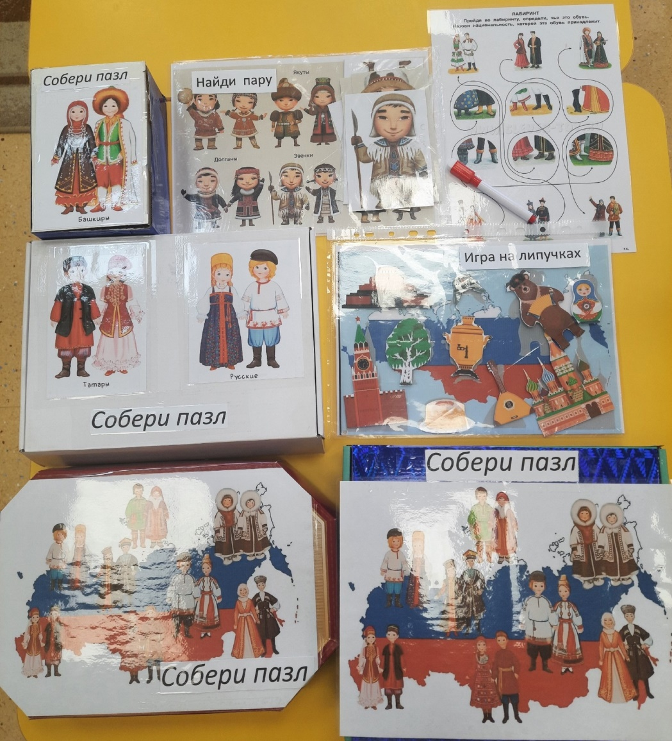
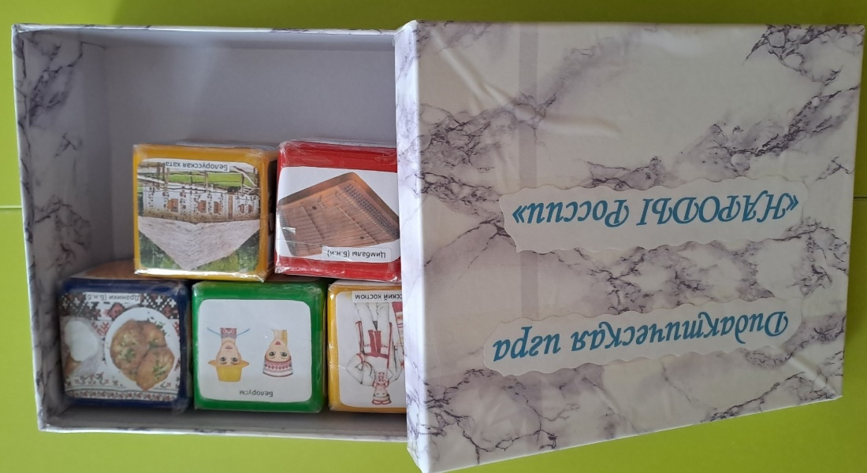
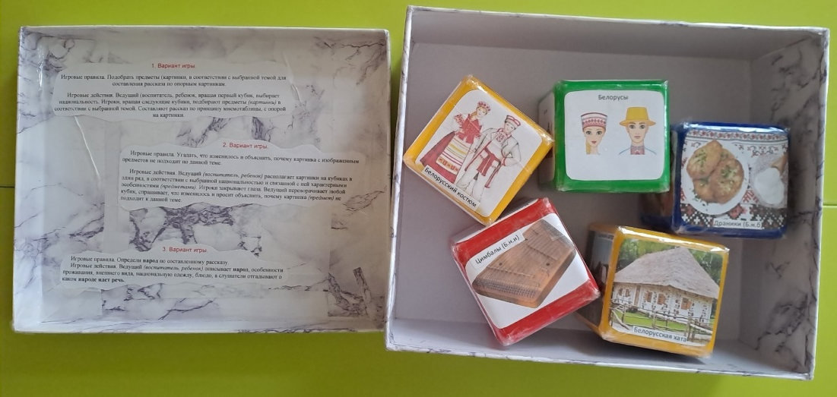

Slide 22
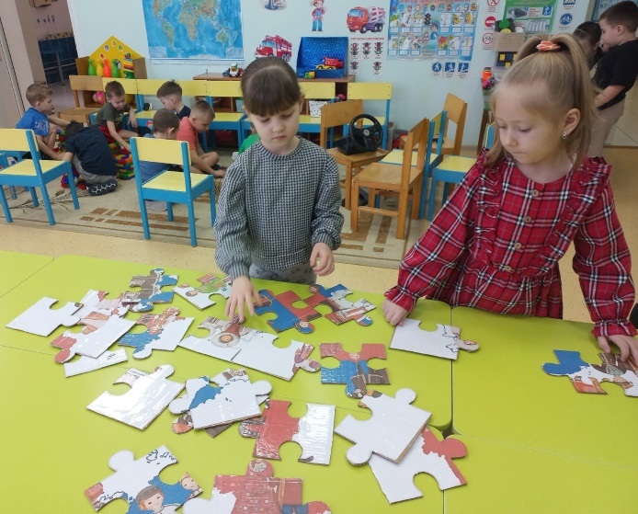
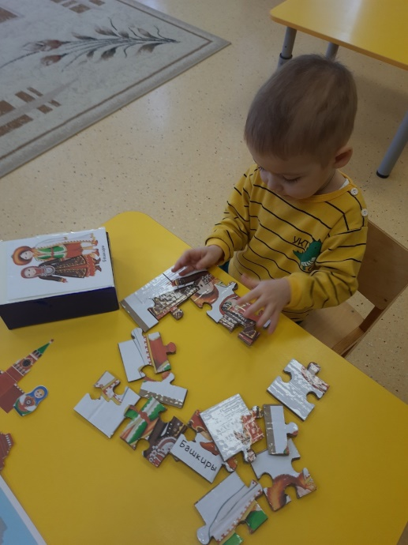
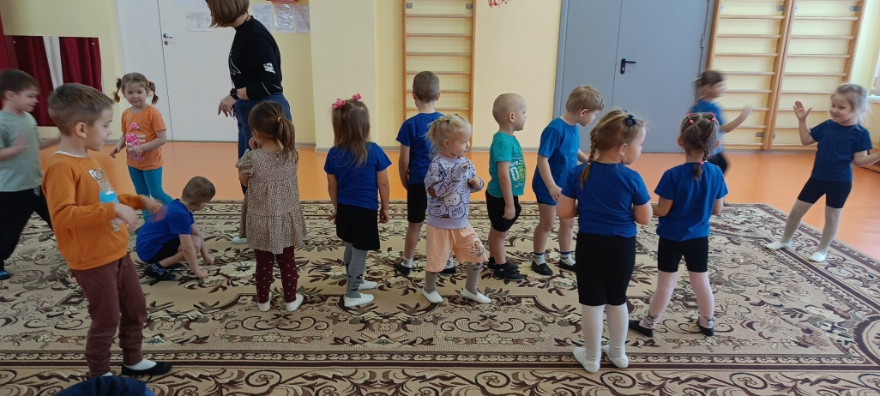
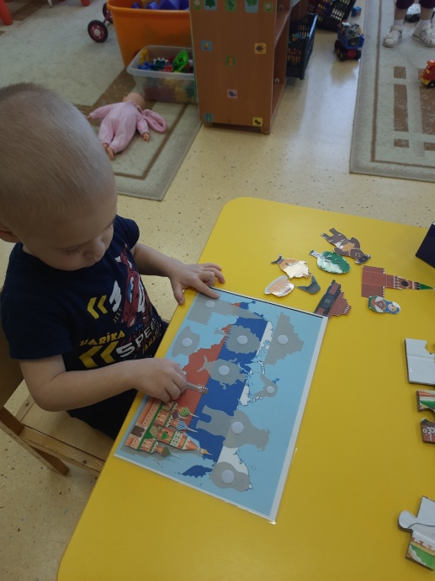
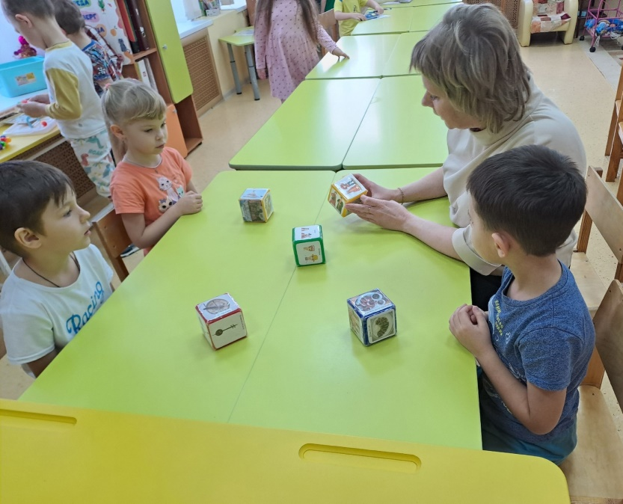
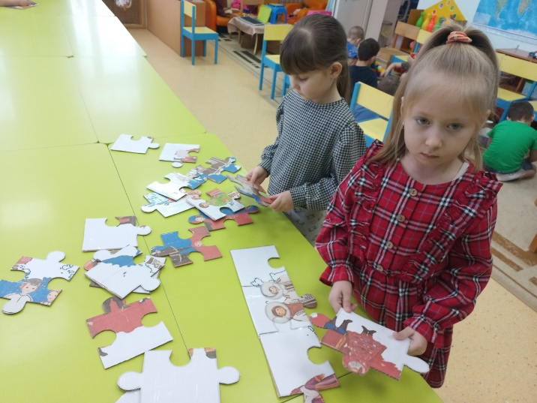

Slide 23
Музеи Енисейской Сибири - детям
Балахтинский район Красноярский край РФ
Спасибо за внимание:
Контакты ДОО: МБДОУ Балахтинский детский сад №3 «Тополёк», тел. 8(39148)22134
Ссылки для скачивания:
- ролик о практике: https://vk.com/public201958943?z=video-11621179_456239242
- Группа ВК: https://vk.com/public201958943
https://vk.com/album-201958943_307322917, https://vk.com/public201958943?w=wall-201958943_1259
Сайт: https://ds-topolek-balaxta-r04.gosweb.gosuslugi.ru/nash-detskiy-sad/

